Slide 1
الفصل الثامن
الدوال التربيعية

Slide 2
اختبار تراكمي

Slide 3
اختيار من متعدد:

Slide 4
اقرأ كل سؤال مما يأتي، ثم اختر رمز الإجـابة الصحيحة:

Slide 5
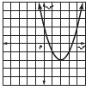
1) ما إحداثيا رأس القطع المكافئ الممثل أدناه؟
أ) (2، 0) جـ) (-2، 2)
ب) (0، 2) د) (2، -2)
✔

Slide 6
2) اكتب معادلة المستقيم الذي ميله ومقطعه الصادي 3 بصيغة الميل والمقطع .
9
10
أ) ص = 3س +
ب) ص = س + 3
جـ) ص = س – 3
د) ص = 3س –
9
10
✔
9
10
9
10
9
10

Slide 7
ص = أس + ب
حيث أ تمثل قيمة الميل
وب تمثل الجزء المقطوع من محور الصادات

Slide 8
3) إذا كانت مساحة المستطيل أدناه
3س² + 19س – 14 وحدة مربعة، فكم وحدة عرضه؟
3س – 2
أ) س + 7 جـ) س + 2
ب) س – 7 د) س – 2
✔

Slide 9
4) اكتب عبارة تمثل مساحة المستطيل أدناه .
2ب⁴جــ³ – 3ب جــ
5ب جــ²
أ) 10ب⁵ جـ⁵ – 3ب جـ
ب) 10ب⁵جـ⁵– 15ب² جـ³
جـ) 2ب⁵ جـ⁵ – 3ب² جـ³
د) 10ب⁴ جـ⁶ – 15ب جـ²
✔

Slide 10
5) حل المعادلة التربيعية:
س² – 2س – 15 = 0
أ) -1، 4
ب) -3، 5
جـ) 3، -5
د) Ø
✔

Slide 11
س² – 2س – 15 = 0
(س+3) (س-5) = 0
س = -3
س = 5

Slide 12
6) ما قيمة ر التي تجـعل ميل المستقيم المار بالنقطتين (-4، 8)، (ر، 12) يساوي .
4
3
أ) -4 ب) -1
جـ) 2 د) 3
✔

Slide 13
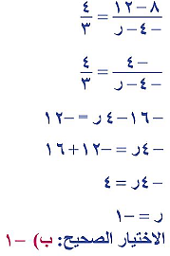

Slide 14
إجـابة قصيرة:
أجـب عن الأسئلة الآتية:

Slide 15
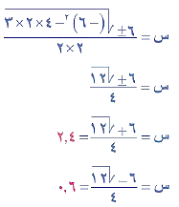
7) استعمل القانون العام لحل المعادلة التربيعية: 2س² – 6س + 3 = 0

Slide 16
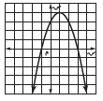
8) استعمل التمثيل البياني الآتي للمعادلة التربيعية للإجـابة عن الأسئلة أدناه .

Slide 17
أ) ما إحداثيا الرأس؟
(1، 4)

Slide 18
ب) ما إحداثيا نقطة التقاطع مع المقطع الصادي؟
(0، 3)

Slide 19
جـ) ما معادلة محور التماثل؟
س=1

Slide 20
9) ثمن 5 دفاتر و3أقلام 19,5 ريالًا،
وثمن 4 دفاتر و6 أقلام 21 ريالًا،
استعمل هذه المعطيات في الإجـابة عما يأتي:

Slide 21
أ) اكتب نظامًا من المعادلات يمثل هذا الموقف .
5س+3ص=19.5
4س+6ص=21

Slide 22
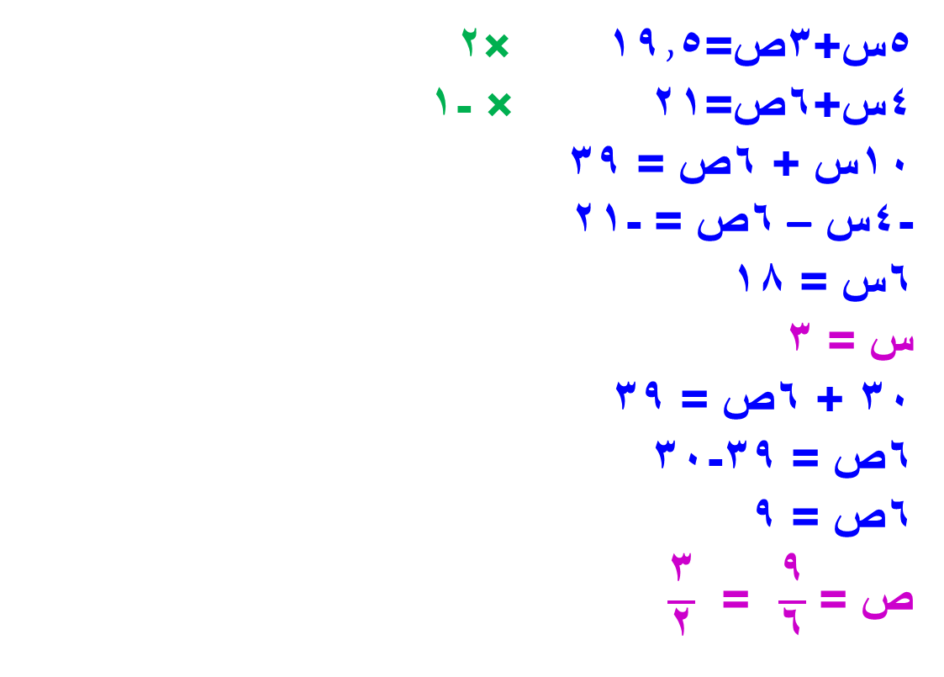
ب) حل نظام المعادلات، ما ثمن كل من الدفتر والقلم؟

Slide 23
10) يبين الجـدول الآتي الأجـرة الكلية لقارب مدة (ن) ساعة .
عدد الساعات (ن) | الأجـرة الكلية (جـ)
1 | 45 ريال
2 | 70 ريال
3 | 95 ريال
4 | 120 ريال

Slide 24
أ) اكتب دالة تمثل هذا الموقف .
ن = جـ + 25

Slide 25
ب) ما أجـرة القارب مدة 7 ساعات؟
ن = جـ +25
عند ن = 5 الأجرة الكلية = 120+25
عند ن = 6 الأجرة الكلية = 145 + 25
عند ن = 7 الأجرة الكلية = 170 + 25 = 195 ريالًا

Slide 26
إجـابة مطولة
أجـب عن السؤال الآتي موضحًا خطوات الحل:

Slide 27
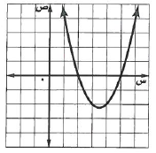
11) استعمل الدالة وتمثيلها البياني للإجـابة عن الأسئلة الآتية:

Slide 28
أ) حلل العبارة س² – 7س + 10 إلى عواملها الأولية .
س² – 7س + 10 = 0
س² – 2س – 5س + 10 = 0
س (س-2) -5(س-2) = 0
(س-2) (س-5)

Slide 29
ب) ما حل المعادلة:
س² – 7س + 10 = 0؟
س² – 7س + 10 = 0
س² – 2س – 5س + 10 = 0
س (س-2) -5 (س-2) = 0
(س-5) (س-2) = 0
س=5
س=2

Slide 30
جــ) ماذا تلاحظ على التمثيل البياني للدالة التربيعية، وأين يقطع تمثيلها محور السينات؟
وما العلاقة بين هذه القيم وحل المعادلة س² – 7س + 10 = 0؟ فسر إجـابتك .

Slide 31
أن الدالة لها قيمة صغرى عند (3.5 ، -2) ويقطع تمثيلها محور السينات عند 2 ، 5
والعلاقة بين هذه القيم وحل المعادلة أن النقط الذي يقطع فيها المنحنى محور السينات هي حل المعادلة أي أنه يمكن استخدام الشكل البياني لإيجاد حل المعادلة بدلًا من تحليل المعادلة.

Slide 32
